Slide 1
Bölüm 9
Katılım Bankacılığı Likidite Yönetimi Uygulamaları ve Kullanılan Ürünler
Doç. Dr. Abdullah Durmuş
Dr. Erkan Sevinç
Hamit Kütük

Slide 2
GİRİŞ
Gelişen ve globalleşen finansal piyasalar ve ürünlerle birlikte para ve sermaye piyasaları arasında kesin hatlarıyla bir çizgi çizmek doğru değildir.
Vadeleri bir yıl veya daha kısa olan finansal varlıkların işlem gördüğü piyasalar para piyasaları
Para piyasalarında işlem gören, vadeleri bir yıldan uzun olan finansal varlıklar ise sermaye piyasası enstrümanlarıdır.
Likidite bir bankanın veya işletmenin borçlarını ödeyebilme gücüdür.
Anında paraya çevrilebilecek kısa vadeli varlıklar: likit varlıklar

Slide 3
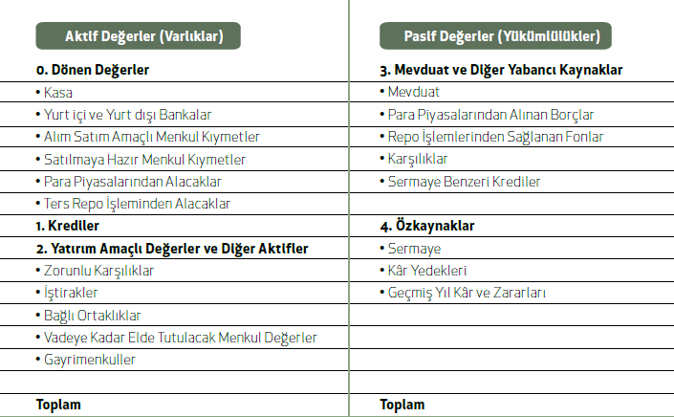
Özel Banka Bilançosu
Türkiye’deki banka bilançolarına bakıldığında pasif değerler kısmında en fazla ağırlık mevduattadır.
Aktif değerler kısmında ise en yüksek ağırlığa kredilerin sahip olduğu görülür.

Slide 4
Zorunlu Karşılıklar
Piyasa likiditesinin fazla olduğu ve bunun merkez bankası tarafından azaltılmak istendiği durumda merkez bankası zorunlu karşılık oranlarını arttırarak, bankaların tutmak zorunda olduğu rezerv miktarını arttırır.
Piyasa likiditesinin arttırılmak istendiği durumda ise merkez bankası zorunlu karşılık oranlarını azaltarak, bankaların tutmak zorunda olduğu rezerv miktarını azaltır.
Türk Lirası Zorunlu Karşılıkları için Rezerv Opsiyonu Oranı Değerleri

Slide 5
Finansal Piyasalar
Finansal Piyasalar
Ürün Çeşitleri
Para Piyasası Ürünleri
Sermaye Piyasası Ürünleri
İşlemleri Yapıldığı Yer
Organize Piyasalar
Organize Olmayan Piyasalar (Tezgahüstü)

Slide 6
Katılım Bankalarında Kullanılan Para Piyasası Enstrümanları
Murabaha (Vadeli Satış) İşlemleri
Wakala İşlemleri
Mudaraba İşlemleri
Sukuk İşlemleri
Swap İşlemleri

Slide 7
Murabaha (Vadeli Satış İşlemleri)
Bir satıcı tarafından peşin bedel ile satın alınıp bir alıcıya önceden belirlenen bir kâr oranı ile vadeli olarak satılması durumu söz konusudur.
Yani peşin alınan bir malın vadeli ve kârlı satılması temeline dayanmaktadır.
Konvansiyonel anlamda faaliyet gösteren bankaların para piyasalarında birbirlerine borç verme işlemlerine alternatif olarak İslami bankalarca para piyasası işlemlerinde sıklıkla kullanılmaktadır.

Slide 8
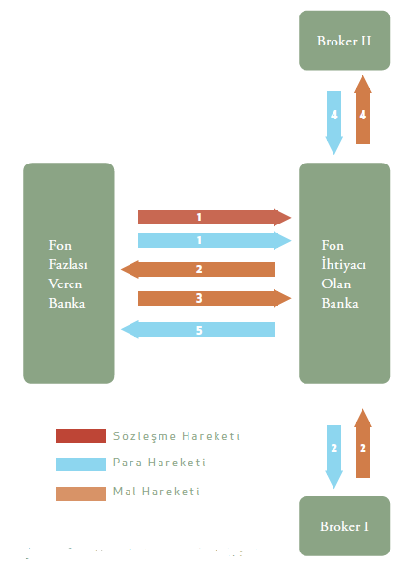
Murabaha İşleyiş Süreci
1. B Bankası A Bankası’ndan üzerinde malın fiyatı, cinsi gibi detayların yazılı olduğu mal alımına ilişkin vekalet formunu talep eder ve A Bankası tarafından imzalanan vekalet formu ve mal alımı için gerekli fonu B Bankası’na iletilir.
2. B Bankası aldığı bu vekalete dayalı olarak daha önce fiyatı ve cinsini belirlediği malı Broker I’den peşin olarak satın alır.
3. B Bankası A Bankası için aldığı malı A Bankası’ndan belli bir vade sonra geri ödemek üzere anlaştıkları kar payı üzerinden belirlenen vadeli fiyat üzerinden satın alır.
4. B Bankası A Bankası’ndan bedeli belli bir vade sonra ödemek üzere satın aldığı bu malı başka bir broker firmasına (Broker II) peşin olarak satar ve parasını Broker II’den alır.
5. B Bankası daha önce yaptığı vadeli alım işleminin ödeme vadesi geldiğinde A Bankası’na anlaştıkları vadeli fiyat üzerinden ödemeyi yapar.
A Bankası
B Bankası

Slide 9
Yatırım Vekaleti (Wakala İşlemleri)
Yatırım vekaleti işlemlerinde ücretli vekalet söz konusu olup; bu işlemler bir nevi yatırım acenteliği sözleşmesi usulüne dayanmaktadır.
Yatırım vekaleti işleminin faizsiz finans ilkelerine uygun olmasını sağlayan;
Vekalet işleminin fıkıhta meşru kabul edilen akitlerden biri olması,
Karşılığında bedel alınmasının caiz olması,
Fon ihtiyacı olan tarafın diğer tarafa fonun, ana para ve/veya kârı konusunda garanti vermemesi,
Yatırım yapılacak konunun meşru olmasıdır.

Slide 10
Wakala İşlem Süreci
1. Fon fazlası olan banka elindeki fonu fon açığı olan bankaya belli bir vade ve beklenen bir kâr payı ile kendi fon havuzlarında değerlendirmesi için aralarında imzalanan vekalet sözleşmesine istinaden verir.
2. Fonu alan banka bu fonu değerlendirmek üzere kendi fon havuzuna aktarır.
3. Vade sonunda fon havuzunun elde ettiği kâr payı oranı ile başta anlaşılan beklenen kâr payı oranı karşılaştırılarak ödenecek kâr payı oranı belirlenir.
4. Ödenecek kâr payı oranı belirlendikten sonra vekil masrafı düşülerek anapara ve kâr payı ödemesi yapılır.

Slide 11
Mudaraba İşlemleri
Mudaraba işlemlerinde; bir tarafın sermayeyi öder, diğer taraf da bilgi, beceri, emek ve tecrübesini ortaya koyarak gereken işi yerine getirir.
Elde edilen kardan tarafların alacakları pay üzerinde anlaşmaya varılması şarttır.
Zararın tamamı sermaye sahibine aittir.
Fon fazlası olan taraf elindeki fon fazlasını belli bir vadede değerlendirmesi için fon ihtiyacı olan tarafın mudaraba havuzlarına yatırmaktadır.
Bu fonlar farklı yatırımlara yönlendirilmekte, elde edilen kâr miktarları ilgili havuzların paylaşım oranına göre sermaye sahibine ödenmektedir.

Slide 12
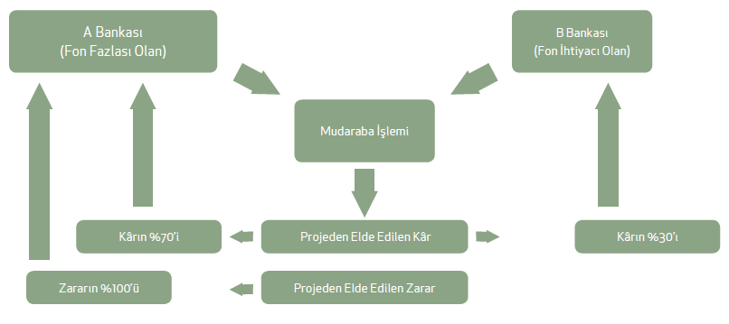
Mudaraba İşlem Süreci

Slide 13
Sukuk İşlemleri
En basit şekliyle sukuk bir varlığa sahip olmayı veya ondan yararlanma hakkını göstermektedir.
Türkiye’de ve dünyada en çok uygulanan icara sukuk da kiralama akdi temellidir.
Bu tür sukuk ile dayanak varlık, Varlık Kiralama Şirketi (VKŞ) vasıtasıyla yatırımcılara satılmakta, sonra kaynak kuruluş tarafından kiralanmakta, kiralar, dönemsel olarak VKŞ üzerinden yatırımcılara ödendikten sonra dönem sonunda yeniden kaynak kuruluş tarafından satın alınmaktadır.

Slide 14
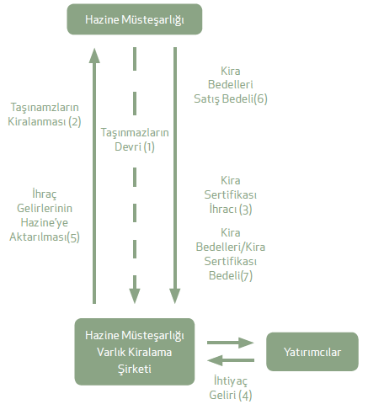
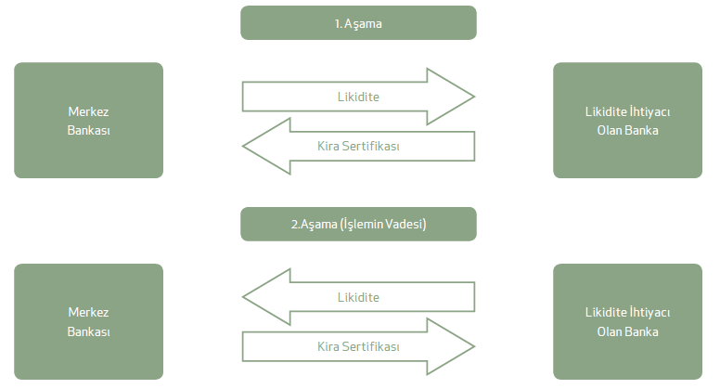
Sukuk İşlem Süreçleri
Türkiye’de Kira Sertifikasının Süreci
Merkez Bankası Geri Satım Vaadiyle Alış İşlem Süreci (Kira Sertifikası Kullanılarak)

Slide 15
Swap İşlemleri
Swap, para piyasalarında iki farklı para biriminin veya bunlara ilişkin olarak sadece getiri oranlarının değiştirilmesinde kullanılmaktadır.
Bankalar piyasa riski kaynaklı risklerini yönetme imkanı bulmaktadır.
Katılım bankaları uygulamasında döviz swap işlemleri sıklıkla uygulanmaktadır.
Döviz swap işlemleri bir spot bir de vadeli (forward) kısımdan oluşmakta ve iki para biriminin değiştirilmesi esasına dayanmaktadır.
Swap işleminin vadeli ayağı vaad işlemi esasına dayalı olarak yapılmaktadır. Vaad bazlı sözleşmelerdeki bu cayma hakkı, bu tür işlemleri fıkhi açıdan uygun hale getirmektedir.

Slide 16
Swap İşlemleri
Bugün A Bankası’nın bir ay vadeli TRY fazlası olup USD ihtiyacı olduğunu, B Bankası’nın ise yine aynı vadede USD fazlası olup TRY ihtiyacı olduğunu varsayalım.

Slide 17
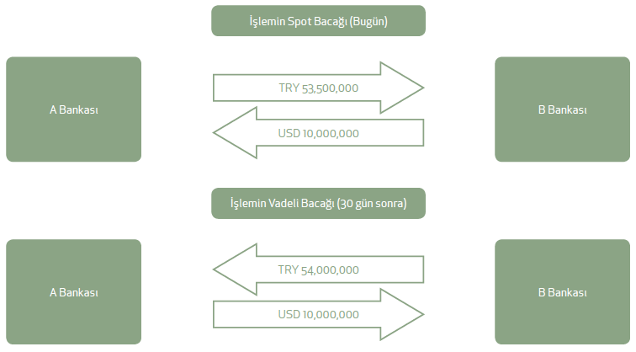
Swap İşlemleri

